Slide 1
LiLa – methodisches Portal für Didaktisierung von authentischen Texten im DaF-Unterricht
Petr pytlík
Jana veličková
Vojtěch štilec
(Pädagogische fakultät der masaryk-universität Brno)

Slide 2
Struktur
Ziel:
unser methodisches Portal für Didaktisierung von authentischen (öffentlichen) Texten im DaF-Unterricht vorzustellen,
Prozess der Entstehung, Reflexion der Pilotierung, Feedback aller Beteiligten zu präsentieren.
A) Fachdidaktische Einleitung, kurz über linguistic landcapes, Wahrnehmung von öffentlichen Texten
B) Vorstellung des Portals – teoretischer und praktischer Teil
C) Reflexion/Pilotage – 3 Perspektiven

Slide 3
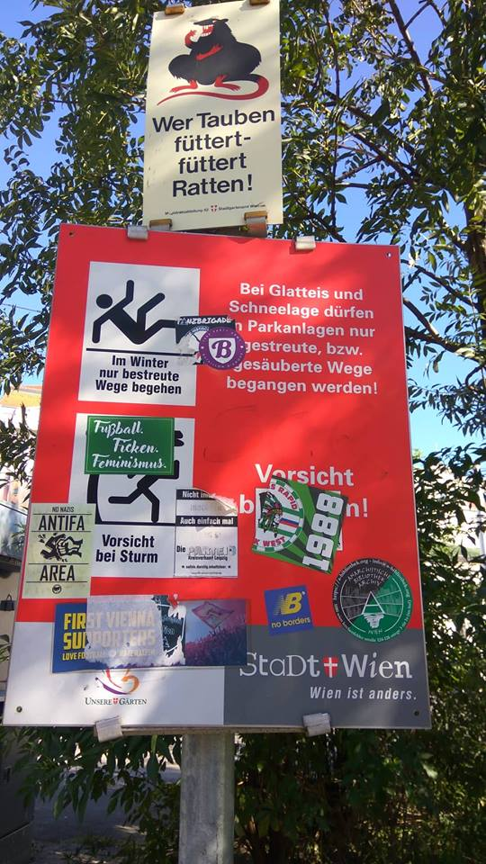
A) kurz über Linguistic Landscapes
- Linguistic Landscapes sind ein Konzept, ein Prisma, durch das man „Städte lesen“ kann
- das Konzept der LL geht von einem grundlegend erweiterten Textbegriff heraus (Altmayer, 2002)
- Zuerst verwendet im Kontext der Mehrsprachigkeitsforschung in den 1990er Jahren
- In den letzten Jahren wurde das Konzept auch erweitert, konzentriert sich immer noch primär auf die Mehrsprachigkeit im öffentlichen Raum
- im erweiterten Sinne umfasst das Konzept Texte im öffentlichen Raum, ihre sprachliche sowie interkulturelle Dimension und – für uns spezifisch - ihr Potential für den DaF-Unterricht

Slide 4
LL im FSU
LL = außerschulischer Lernort für den Fremd- und Zweitsprachenunterricht
kulturwissenschaftliche Basis (Kulturwissenschaften/Kulturdidaktik)
Vielfältige Anwendung von LL im FSU:
  Erarbeitung lexikalischer und grammatischer Phänomene auf Schildern und Plakaten
  Erschließung tieferliegender historischer und symbolischer Bedeutungsschichten im öffentlichen Raum
  Diskussion notwendiger Wahrnehmungs- und Verstehenskompetenzen
  Umgang mit sprachlicher Kreativität
  …
  (Badstübner-Kizik & Janíková, 2018)

Slide 5
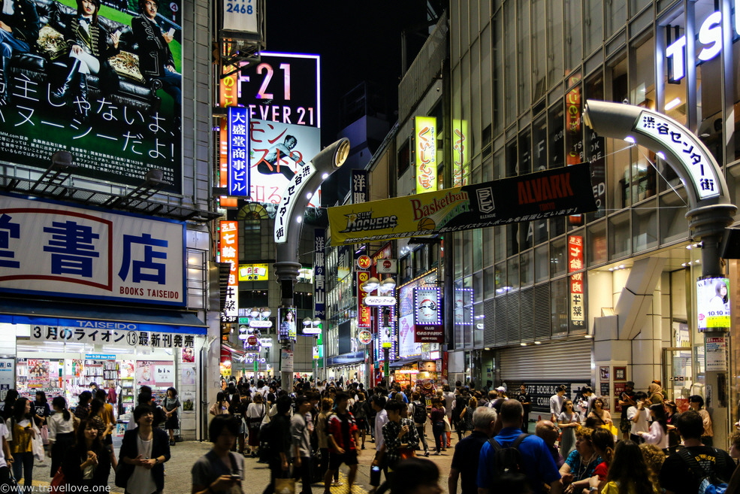
SITUATION: Wahrnehmung von fremden Zeichen

Slide 6
Rezeption der öffentlichen Texte (Badstübner-Kizik: 2018)
- Öffentliche Texte werden in aller Regel unverbindlich durchstreift (Skimming) oder mit einem gezielten Interesse durchsucht (Scanning)
- Öffentliche Texte werden oft in ungeeigneten Bedingungen rezipiert (eingeschänkte Sichtbarkeit, Lärm, Stress…)
- Individualisierte Wahrnehmung - die Wirkung individuell unterschiedlich wirksamer visueller (z.B. Licht, Farbe) oder verbaler Reize (z.B. ein bekannter Name)
- Komplexe Wahrnehmung - alle Wahrnehmungskanäle sind wichtig
- Neben und Miteinander unterschiedlicher Sprachen, sprachlicher Varietäten und Register
- neben sprachlichen und wahrnehmungsbezogenen Kompetenzen wird auch symbolische Kompetenz akzentuiert
- die öffentlichen Texte bringen uns aus der „comfort zone“ des üblichen Sprachunterrichts und der Lehrbücher – erschwerte Wahrnehmungsbedingungen

Slide 7
INPUTS
- die Lehrenden fotografieren selbst – mit einem (im Voraus) bestimmten Ziel, oder „zufälligerweise“ – die Auswahl erfolgt erst später beim Didaktisieren (Vorteile x Nachteile)
- Schüler fotografieren lassen – mit einer konkreten Aufgabe: Fotografieren Sie, was Sie gut verstehen, was Sie nicht verstehen,was ein Thema betrifft u.a.

Slide 8
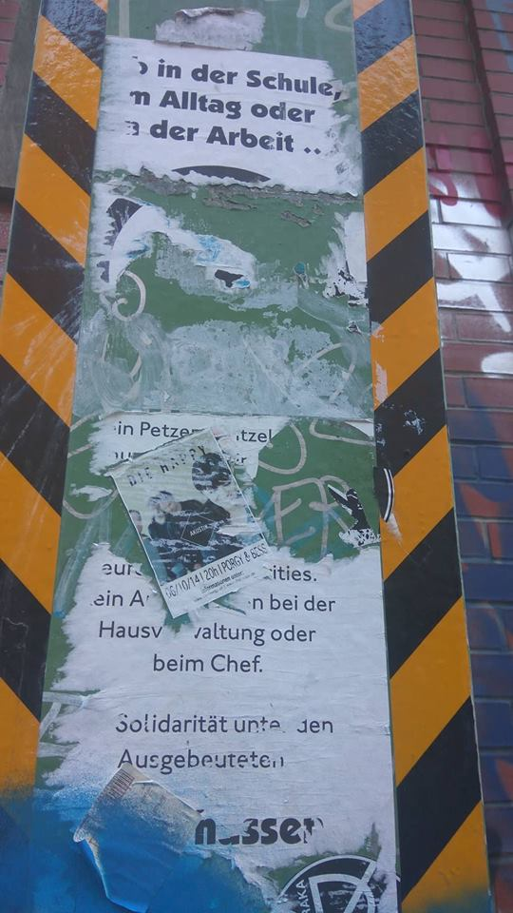
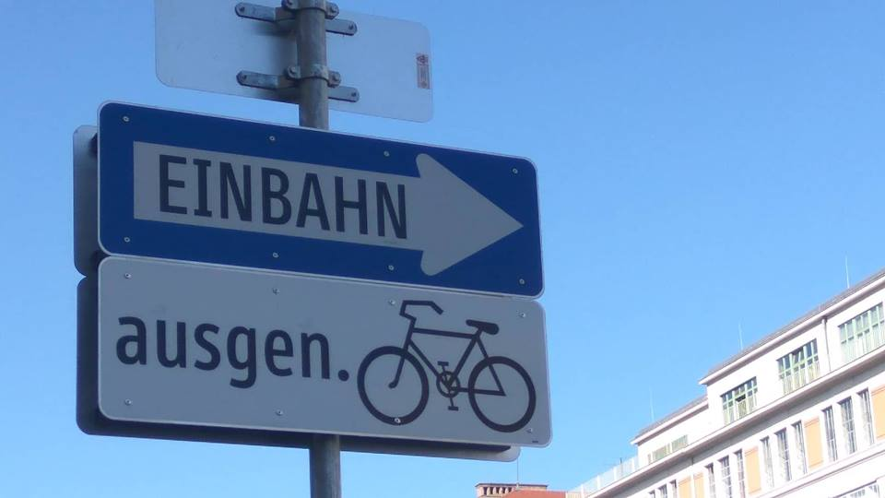
Textfragmente/Abkürz.

Slide 9
Texte-Gewirr

Slide 10
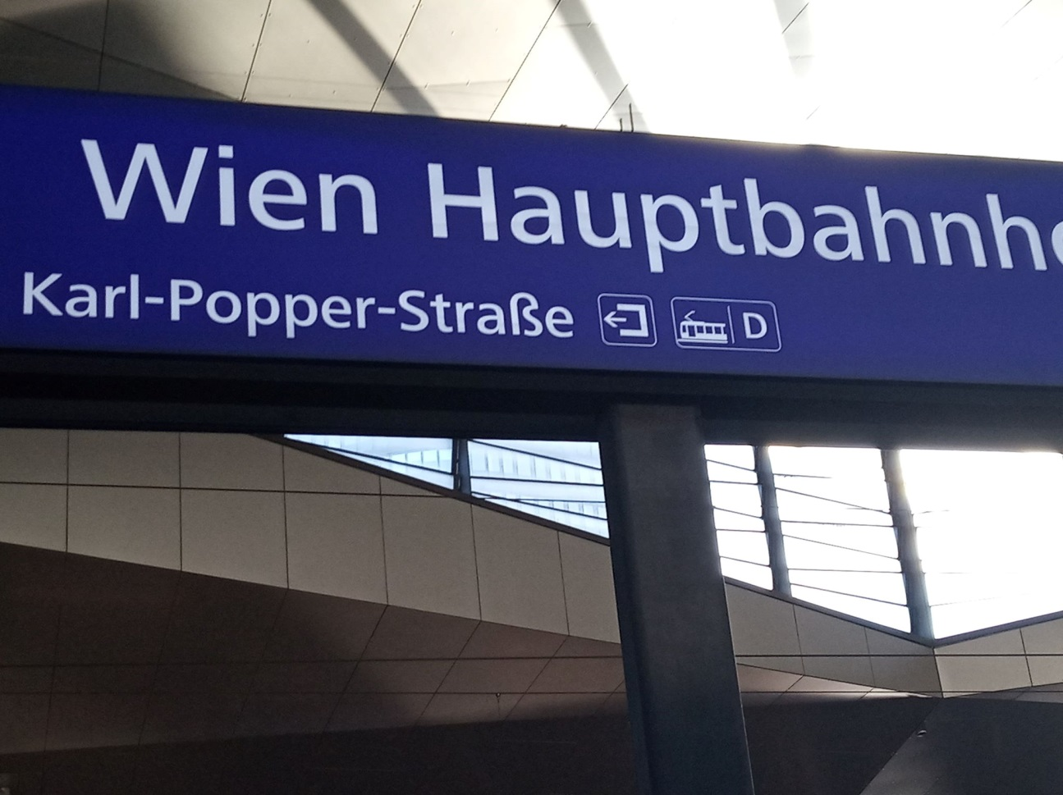
Eingeschränkte Sichtbarkeit - Piktogramm

Slide 11
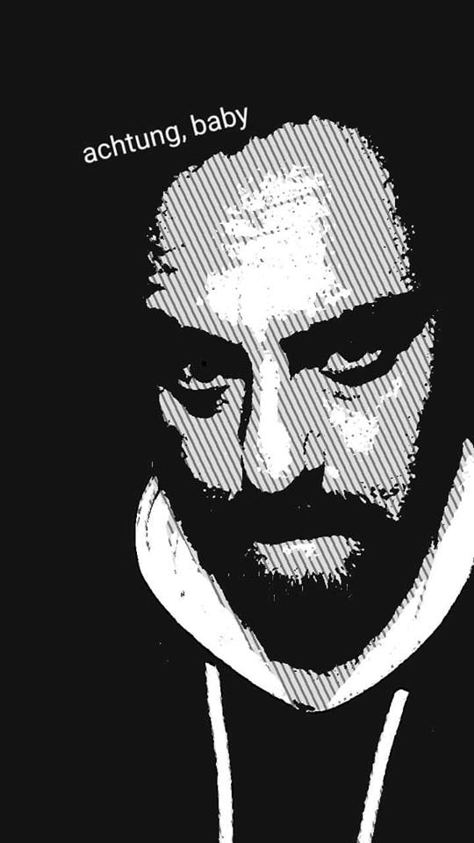
Moderne Technologien,
Online-Suche (Google smog)

Slide 12
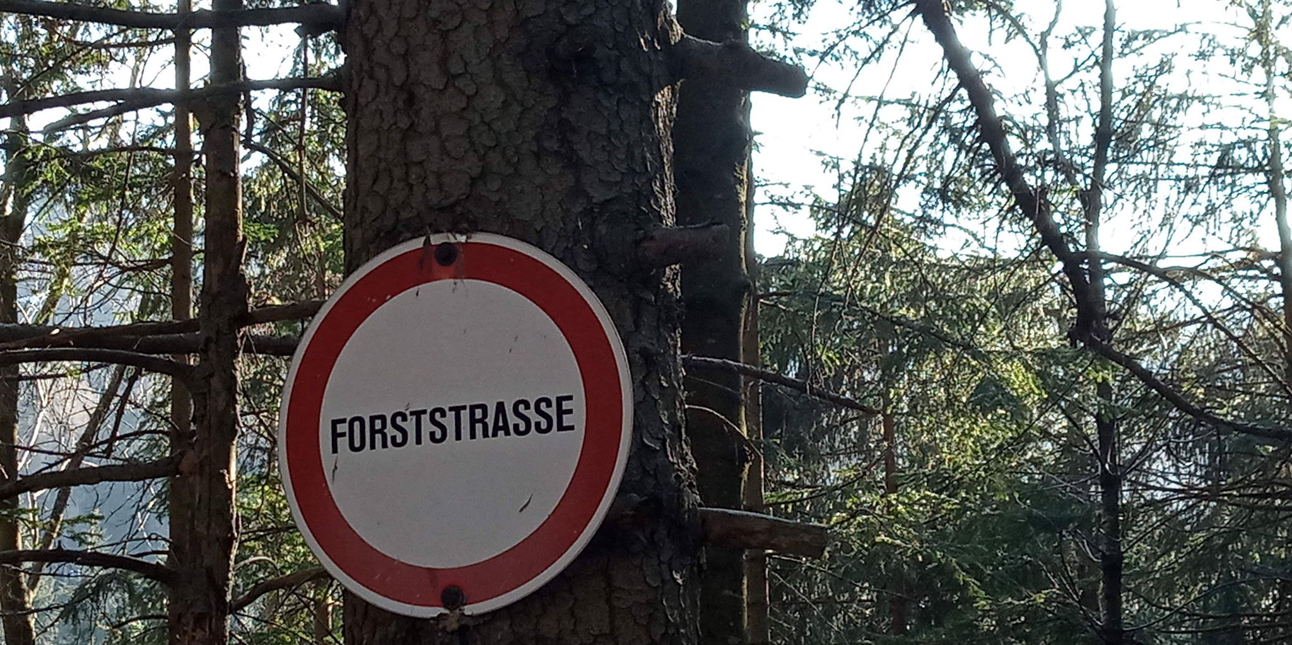
Kontext verstehen

Slide 13
Zusammenfassung von LL und Ausgangssituation für LiLa
- eingeschränkte Wahrnehmungsbedingungen (unvollständige Texte)
- Stress, Lärm, Bewegung, Notsituation…
- bekannte und unbekannte Zeichen nebeneinander (A1-C2)
- kontextbezogenes Verständnis
- Verwendung von modernen Technologien (Online-Suche, Wörterbuch-Suche…)
- induktives Denken
- Abkürzungen, Textfragmente, beschädigte Texte usw.

Slide 14
B) LiLa – methodisches Portal für Didaktisierung von authentischen Texten im DaF-Unterricht
- Text =
  in akustischer Form (z. B. Lied)
  In visueller Form (z. B. Bild)
  schriftlich gebunden (z. B. Jugendbuch)
  in audiovisueller Form (z. B. Video)
  Darstellungsliteratur (z. B. Theater)
Praktische Motivation:
  Unterricht bereichern - Als langlährige Lehrer haben wir nach einem Weg gesucht, den Unterricht authentischer zu machen und auch aus dem Klassenzimmer herauszutreten.

Slide 15
LiLa – Zur Struktur des Portals
- methodisch-didaktischer Teil – Entstehungsgeschichte des Portals und Tagebuch, Pilotagen, wissenschaftliche Texte zu Linguistic Landcapes, zu Text-Bild-Didaktisierungen
- praktischer Teil – kurze (ice brakers) und längere Didaktisierungen, die Lehrenden können die Didaktisierungen selbst anpassen (abkürzen, umgestalten…)
Hauptziel des Portals: Unterrichtende inspirieren
Ziele des methodisch-didaktischen Teiles – tiefere Einischt in Theorie gewinnen, die Lehrenden erfahren über mögliche Verwendung von öffentlichen Texten im Unterricht (samt Anweisung zu unseren Didaktisierungen) und erhalten Tipps für eigene Didaktisierungen
Ziele des praktischen Teiles – praktische Verwendung im Unterricht – Feedback erwünscht
Zielgruppe: in der ersten Phase die Studierenden der Masaryk-Universität, die das Portal in Kursen mitgestalten werden, zweite Phase: Deutschlehrer

Slide 16
Methodisches Verfahren: 3-Phasen
„vor der Textrezeption“ (Einstieg/Hinführung zum Thema)
  Vorbereitungsphase (Vorentlastung, Vermutungen an Text anstellen) – Ziel: Voraussetzungen dafür geschaffen, einen authentischen Text in der FS verstehen zu können
  Motivationsphase – Ziel: die Lernenden für den Text motivieren, ihr Interesse und Neugier wecken und Erwartungen …
„während der Textrezeption“ (Präsentationsphase) – Ziel: Verstehen der ausgewählten Mitteilungen des Textes
„nach der Textrezeption“
  „offene Phase“ / „Sammelphase“ – Ziel: Äußerung der Lernenden zum Text sammeln, Vermutungen aufgreifen („Haben sich unsere Vermutungen an den Text aus der Vorbereitungsphase bestätigt?“
  Erarbeitungsphase – Ziel: Schlüsselstellen erarbeiten
  produktiv-schöpferische Phase – Ziel: den Text kreativ bearbeiten

Slide 17
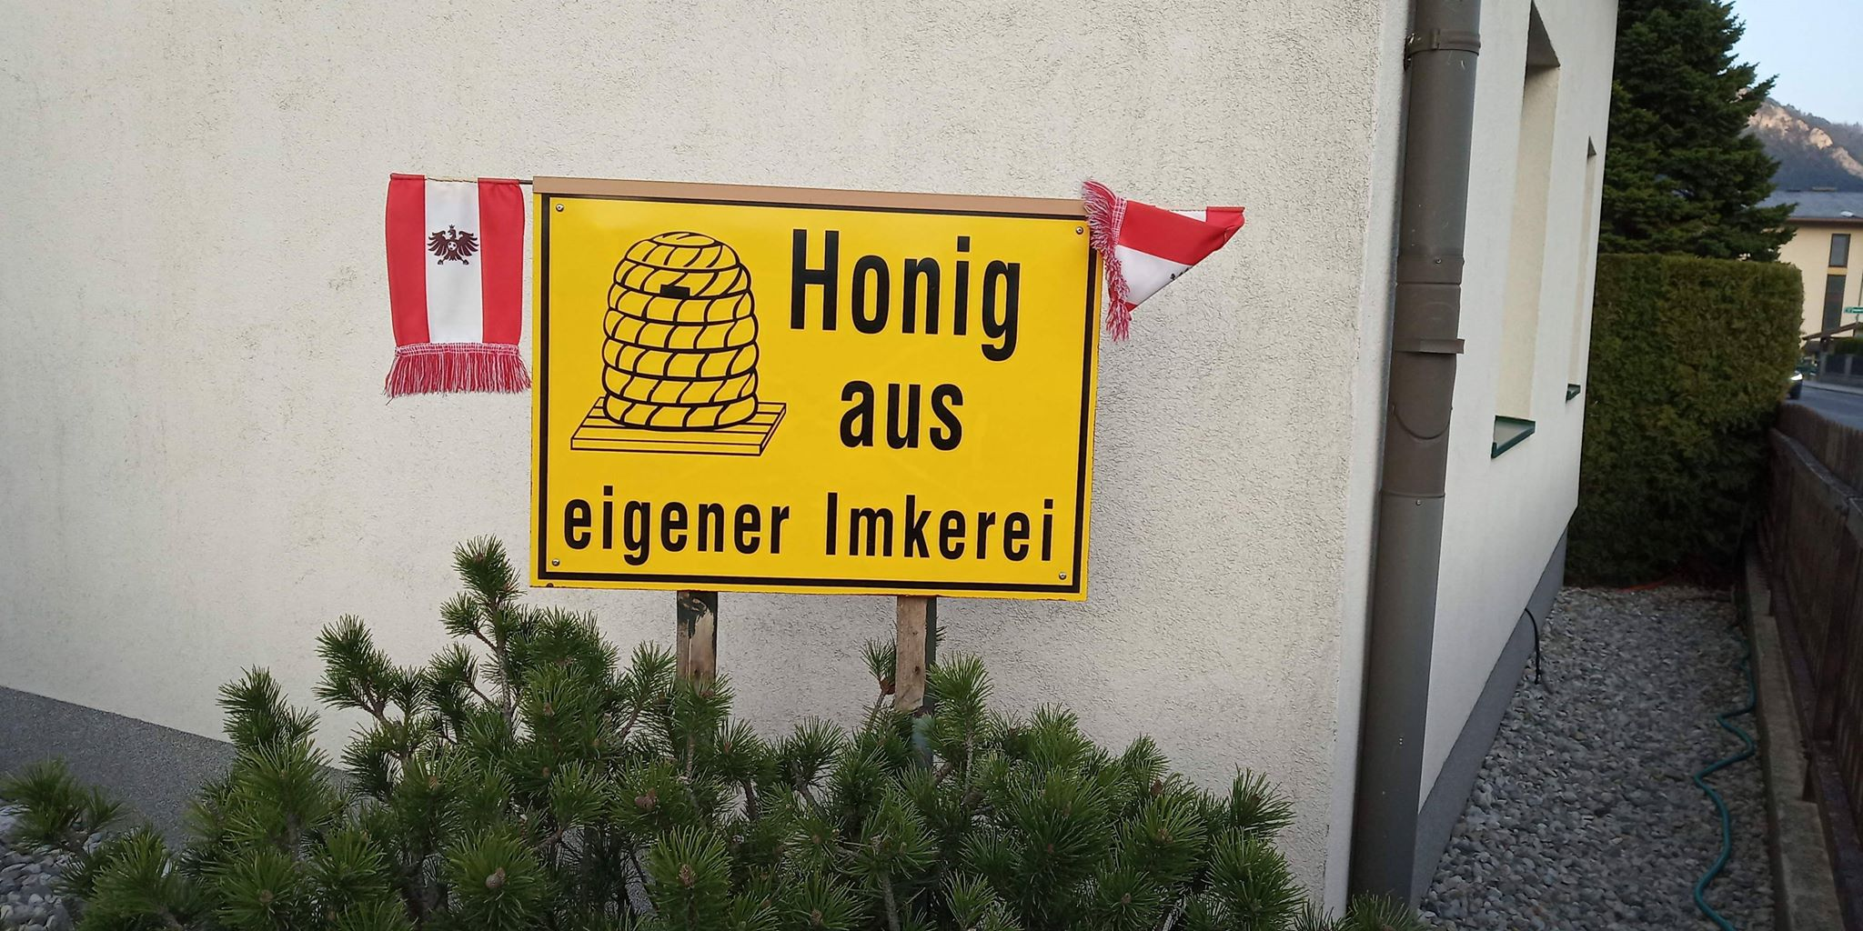

Slide 18
U1 (ursprüngliche Version)

Slide 19
C) Reflexion der Pilotierung/Erprobung
Drei Perspektiven:
  Forscher/Lehrkraft
  Lernende
  Lehrer aus der Praxis

Slide 20
Reflexion der Pilotierung/Erprobung
Lehrkraft/Forscher :
  POSITIV: Anbindung an die realitätsnahe Inhalte, zeitlich nicht so aufwendig (bzw. nach der Wahl der Lehrkraft), trotzdem inhaltsreich.
  ZU VERBESSERN: Handreichung für die Lehrer übersichtlich und einfacher zugestalten
  KOMMENTAR: muss gut und sinnvoll in die Unterrichtsplanung (nach den Zielen) eingebettet werden, mit fließenden Übergängen zu anderen Unterrichtsphasen

Slide 21
U1- neue Version

Slide 22
Reflexion der Pilotierung/Erprobung
Lernende:
POSITIV: Aha-Effekt – sprachliche Zusammenhänge verstehen (Komposita, Namen von öffentlichen Institutionen usw.), kulturbedingte Inhalte besser verstehen. Praktisch und dank der realitätsnahen Inhalten im realen Leben z. B. beim Reisen anwendbar.
ZU VERBESSERN: Aufgabenstellung präzisieren – bessere Anweisung seitens des Lehrers notwendig - besonders bei Anbindung an Grammatik, einfacher formulieren
KOMMENTARE: Lerndende sind dieses Formates nicht gewohnt.

Slide 23
Reflexion der Pilotierung/Erprobung
Lehrer aus der Praxis:
POSITIV: flexibel, authentisch, offene Fragen sind gut, Arbeit mit Internet ist gut – soziale Interaktion, bereits bei niedrigeren Niveaus einsetzbar.
ZU VERBESSERN: konkretere Anbindung an die behandelten Themen in Lehrwerken, Zeitplanung bei niedrigeren Niveaus realistischer machen, in der Vorbereitungsphase mehr Gruppenarbeit bzw. Paararbeit miteinbeziehen, gemeinsamen Abschluss/Austausch mit den Schülern machen, tschechische Übersetzungen nicht nötig, Sozialformen expliziter machen, methodische Anleitung notwendig – besonders bei Anbindung an Grammatik, nicht „siezen“, einfacher formulieren.
KOMMENTARE: geeignet als Ergänzungsmaterialien, Lösungsschlüssel wäre gut, ich bevorzuge kürzere Didaktisierungen, der Lehrer muss es gut in die Stunde integrieren – sonst sind die Lernenden wenig motiviert, Vorschlag: die Schüler Mind-Maps zu den jeweilligen Themen erstellen lassen.

Slide 24
Vorteile der Arbeit mit öffentlichen Texten im Fremdspracheunterricht (Badstübner-Kizik: 2018)
Die Vorteile der Arbeit in und mit öffentlichen Texten
– in einer großen thematischen Vielseitigkeit und den vielfachen Vernetzungsmöglichkeiten, realitäts- und lebensnaher Inhalte,
– in der Kürze und relativen Überschaubarkeit der einzelnen involvierten Textsorten und ihrer Kombinationen,
– in den medial und modal abwechslungsreichen kreativen Formen sowie insbesondere in einem hohen Anteil an Bildern und Symbolen, der sprachliche Arbeit auf unterschiedlichen Niveaustufen ermöglicht,
– in einer grundsätzlichen Offenheit für Interventionen und Reaktionen,
– in der relativ guten Möglichkeit, einzelne Elemente für didaktische Zwecke zu isolieren, zu konservieren, in unterschiedliche Zusammenhänge zu transferieren und ggf. neu zusammenzusetzen sowie

Slide 25
Ausblick
- LiLa haben sich als effektives Ergänzungsmaterial für den DaF-Unterricht erwiesen
- Weitere Didaktisierungen:
- 1. Phase: Didaktisierung von Linguistics Lanscapes
- 2. Phase: Didaktisierungen von literarischen Texten
- 3. Phase: Didaktisierungen von Filmen
- Wintersemster 2019/20 – Kurse, bei denen wir mit den Studierenden unsere Erfahrungen teilen und weitere Didaktisierungen erstellen
- Datenbank für künftige Lehrkräfte – die Lehrkraft kann sich in Abhängigkeit von den im Unterricht behandelten Themen (im Einklang mit den Lernzielen) mit den zur Verfügung gestellten Didaktisierungen bedienen

Slide 26
Vielen Dank für Ihre Aufmerksamkeit.

